Slide 1

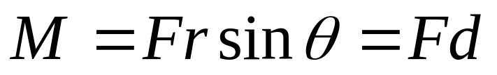







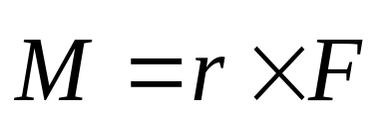
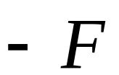
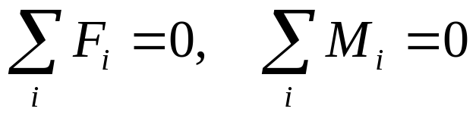

一 力矩
用来描述力对刚体的转动作用．
: 力臂
O
*
P
对转轴 z 的力矩

Slide 2
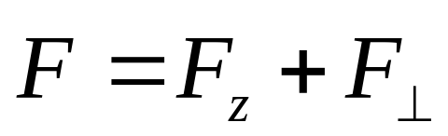








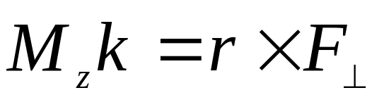

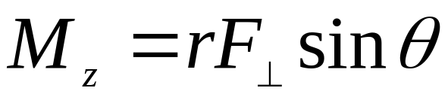
讨论
（1）若力 不在转动平面内，把力分解为平行和垂直于转轴方向的两个分量
其中 对转轴的力矩为零，故 对转轴的力矩
O

Slide 3
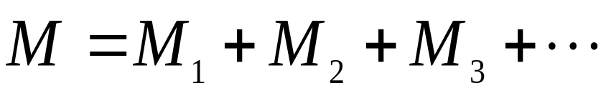

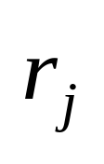


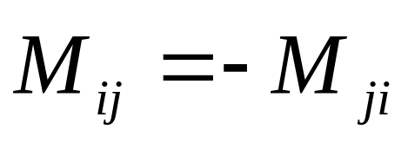





（2）合力矩等于各分力矩的矢量和
（3）刚体内作用力和反作用力的力矩互相抵消．
O

Slide 4
例1 中国长江三峡大坝是世界上最大的水利工程，其总装机容量22 500 MW，坝体挡水前沿总长2 335 m，坝体总高185 m，正常蓄水高度175m. 假设水面与三峡大坝表面垂直，如图所示. 求正常蓄水时，水作用在大坝上的力，以及这个力对通过大坝基点 Q 且与 x 轴平行的力矩 .
y
x
O
Q

Slide 5
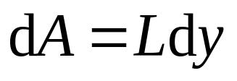
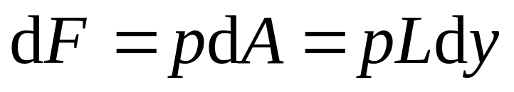


解 设水深h，坝长L，在坝面上取面积元 ，作用在此面积元上的力
y
y
x
h
y
x
O
Q
O
L

Slide 6
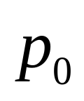
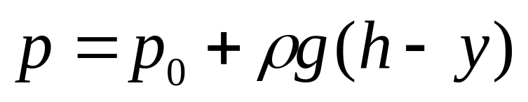
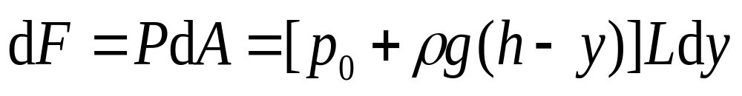
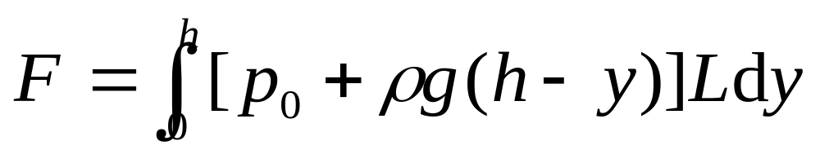
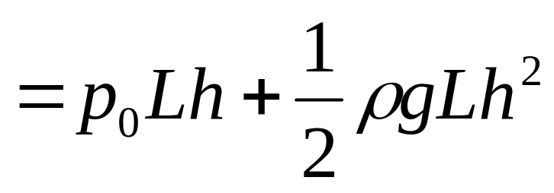
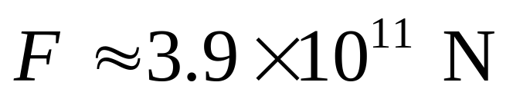
令大气压为 ，则
y
代入数据，得
h
y
x
O
L

Slide 7
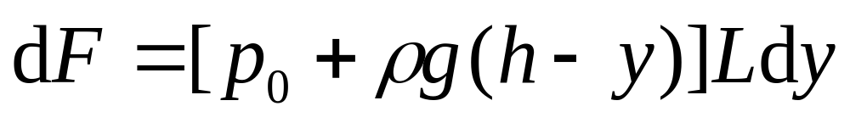
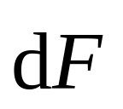
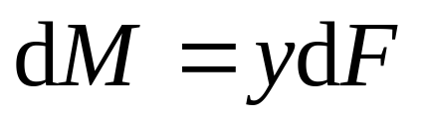
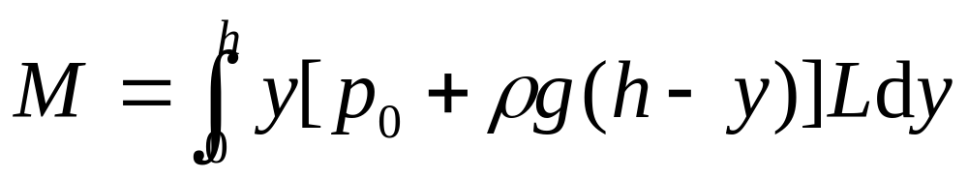
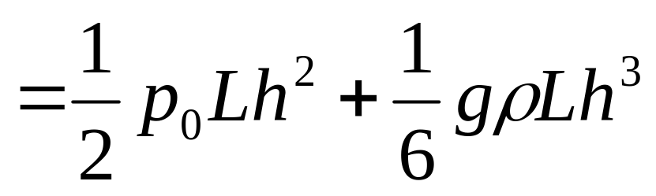

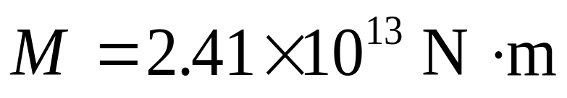
对通过点Q的轴的力矩
y
代入数据得
h
y
O
Q

Slide 8
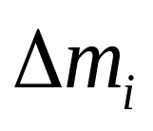


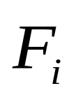

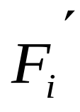

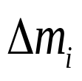
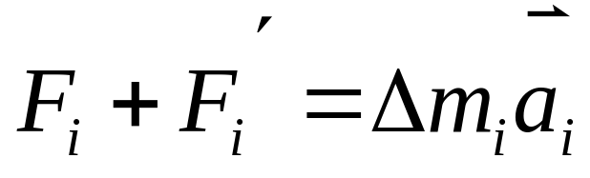
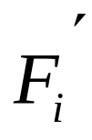
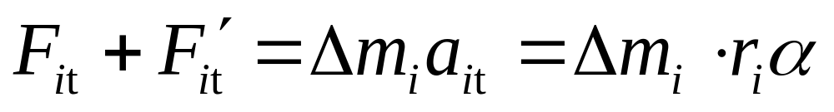
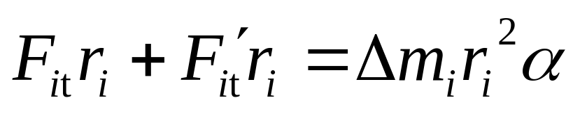
二 转动定律
质量元 受外力 、
内力 ,由牛顿第二定律
O
质量元的切向运动方程为
两边各乘以 r_{i} ，得

Slide 9
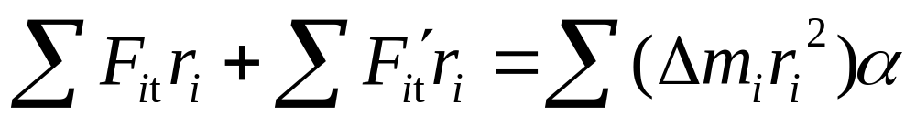
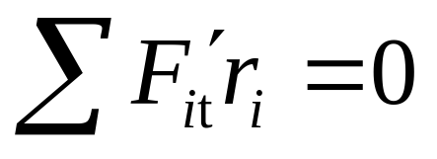
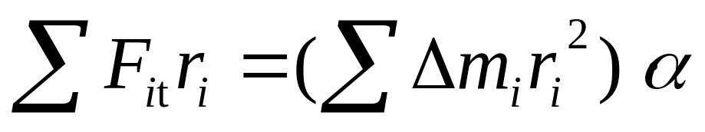
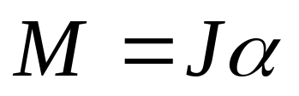
对所有质元，由上式可得
又因 ，故上式为
合外力矩M
转动惯量J
这样有

Slide 10
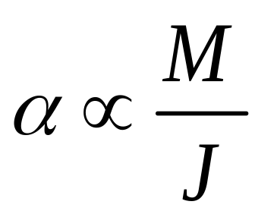
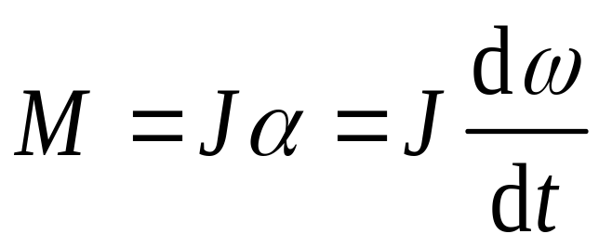
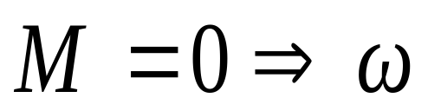
刚体定轴转动的角加速度与它所受的合外力矩成正比，与刚体的转动惯量成反比——转动定律.
讨论
（1）
（2）
（3） =常量

Slide 11
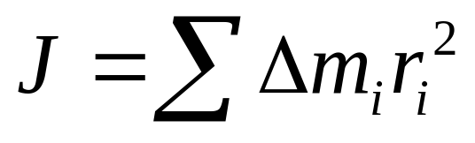
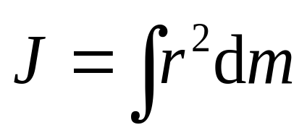
三 转动惯量
对刚体上质元连续分布有
转动惯量的单位：kg·m²
J 的意义：转动惯性的量度 .

Slide 12
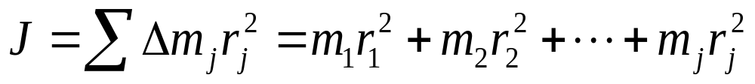
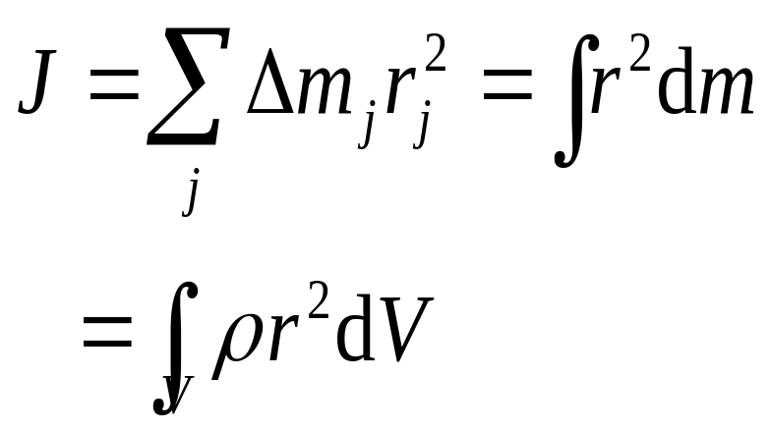
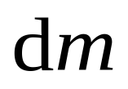
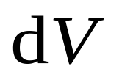
J 的计算方法
质量离散分布
质量连续分布
：质量元
：体积元

Slide 13


说 明
刚体的转动惯量与以下三个因素有关：
（1）与刚体的体密度 有关；
（2）与刚体的几何形状(及体密度 的分布)有关；
（3）与转轴的位置有关．

Slide 14


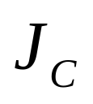


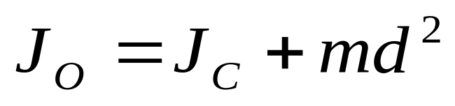
四 平行轴定理
质量为 的刚体，如果对其质心轴的转动惯量为 ，则对任一与该轴平行，相距为 的转轴的转动惯量
C
O

Slide 15
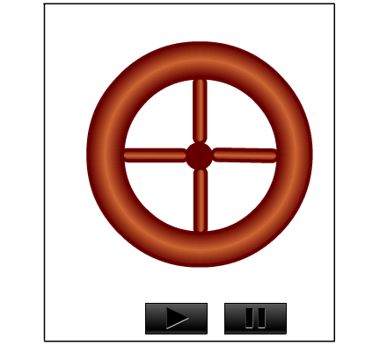
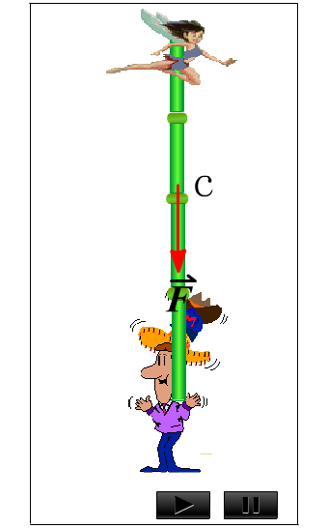
竿子长些还是短些较安全？
飞轮的质量为什么大都分布于外轮缘？

Slide 16
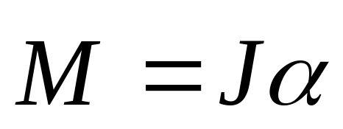





转动定律应用
说明
(1) , 与 方向相同．
(2) 为瞬时关系．
(3) 转动中 与平动中
地位相同．

Slide 17


例 2 有一质量为m，杆长 l 的均匀细长棒，求通过棒中心并与棒垂直的轴的转动惯量.
解: 设细棒的线密度为λ，质量元dm对定轴的转动惯量
O
dm
o
r
r
dr
O’
所以有

Slide 18

利用平行轴定理，可求得通过细棒端点且与棒垂直的轴线 AA'的转动惯量
O
A
dm
o
r
r
dr
O’
A’

Slide 19
例3 质量为m_{A}的物体A 静止在光滑水平面上，和一质量不计的绳索相连接，绳索跨过一半径为R、质量为m_{C}的圆柱形滑轮C，并系在另一质量为m_{B} 的物体B上，B 竖直悬挂．滑轮与绳索间无滑动， 且滑轮与轴承间的摩擦力可略去不计．(1)两物体的线加速度为多少？ 水平和竖直两段绳索的张力各为多少？(2) 物体 B 从静止落下距离 y 时，其速率是多少？

Slide 20


















解 (1) 用隔离法分别对各物体作受力分析，取如图所示坐标系．
A
C
O
B
O

Slide 21




O
O

Slide 22



解得：

Slide 23



如令 ，可得
（2） B由静止出发作匀加速直线运动，下落的速率为

Slide 24



例4 一长为 l 、质量为 m 匀质细杆竖直放置，其下端与一固定铰链O相接，并可绕其转动．由于此竖直放置的细杆处于非
m,l
θ
O
稳定平衡状态，当其受到微小扰动时，细杆将在重力作用下由静止开始绕铰链O 转动．试计算细杆转动到与竖直线成 角时的角加速度和角速度．

Slide 25




解 细杆受重力和铰链对细杆的约束力 作用，由转动定律得
m,l
θ
O
式中
得

Slide 26





由角加速度的定义
m,l
θ
有
O
对上式积分，利用初始条件，
解得：

Slide 27



讨论 一轻绳绕在有水平轴的定滑轮上，滑轮质量为m，绳下端挂一物体，物体所受重力为P, 滑轮的角加速度为α₁，若将物体去掉而以与P相等的力直
接向下拉绳子，滑轮
的角加速度α₂ 将
α₁
α₂
R
R
(A) 不变 (B) 变小
(C) 变大
(D) 无法判断

Slide 28






解
α₁
α₂
R
R
选（C）

Slide 29
选择进入下一节：
4-0 教学基本要求
4-1 刚体的定轴转动
4-2 力矩 转动定律 转动惯量
4-3 角动量 角动量守恒定律
4-4 力矩做功 刚体定轴转动的
动能定理
*4-5 刚体的平面平行运动

Slide 30
选择进入下一节：
*4-6 刚体的进动
*4-7 流体 伯努利方程
*4-8 万有引力的牛顿命题
*4-9 经典力学的成就和局限性

